Slide 1
北极星 NorthStar
视频号经营者的 AI 副驾驶 · 可交互原型（2026-09）
1
北极星 NorthStar · 可交互原型

Slide 2
目录
01 产品定位
02 设计系统
03 七大功能页
04 知识库四视图
05 数据流与部署
06 下一步计划
2
北极星 NorthStar · 可交互原型

Slide 3
产品定位：数据 → 结论 → 行动
目标用户：视频号教育类中小博主（案例：清华优优 22.4w 粉）
痛点：视频号助手后台只有数据没有结论，创作者不知道下一步做什么
解法：把后台数据、脚本库、直播复盘、对标监控收敛为一个工作台
AI 助手 Cue 常驻右侧：回答带来源引用，结论一键落地到脚本工作台
3
北极星 NorthStar · 可交互原型

Slide 4
设计系统 UI v3（苹果风 · 去 AI 味）
暖白 #FAFAF8 + 白卡片 + 1px 细边
近黑 #1A1A1A 主按钮（Gumloop 风）
侧栏/顶栏/Copilot 磨砂半透明 + backdrop blur
微信绿只做点缀：进度条、状态点、语义标签
墨绿深色 hero #0E1F16：北极星卡 + 知识总览
零空占位：全部真实封面 / 头像 / 后台截图
参考：Gumloop、LocalCan、macOS
已删除全部霓虹发光
4
北极星 NorthStar · 可交互原型

Slide 5
七大功能页
5
北极星 NorthStar · 可交互原型

Slide 6
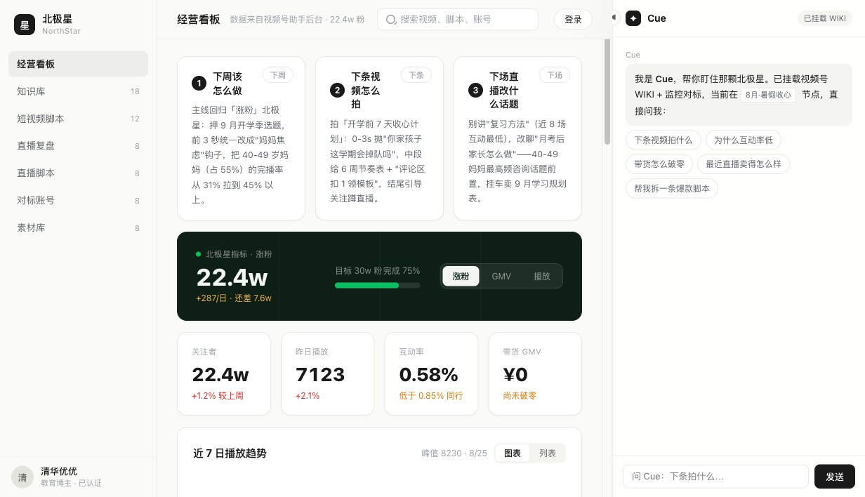
经营看板：结论先行（3 行动建议 → 北极星 → KPI → 趋势 → 画像 → 排期）
6
北极星 NorthStar · 可交互原型

Slide 7
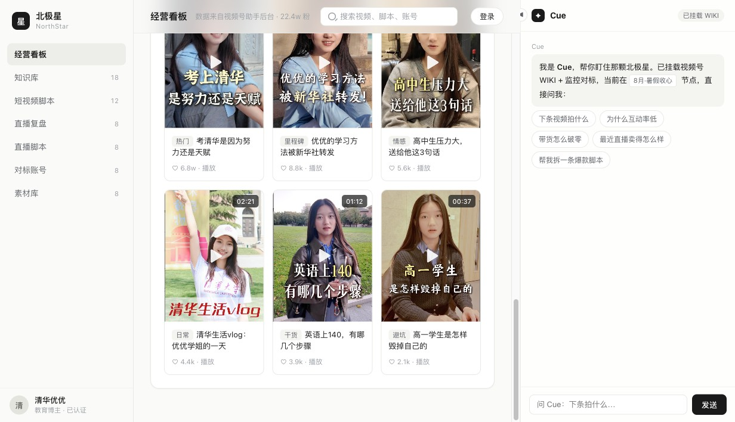
内容表现 TOP：真实封面，零占位
7
北极星 NorthStar · 可交互原型

Slide 8

短视频脚本：卡片工作台（封面 + 标签 + 来源）
8
北极星 NorthStar · 可交互原型

Slide 9
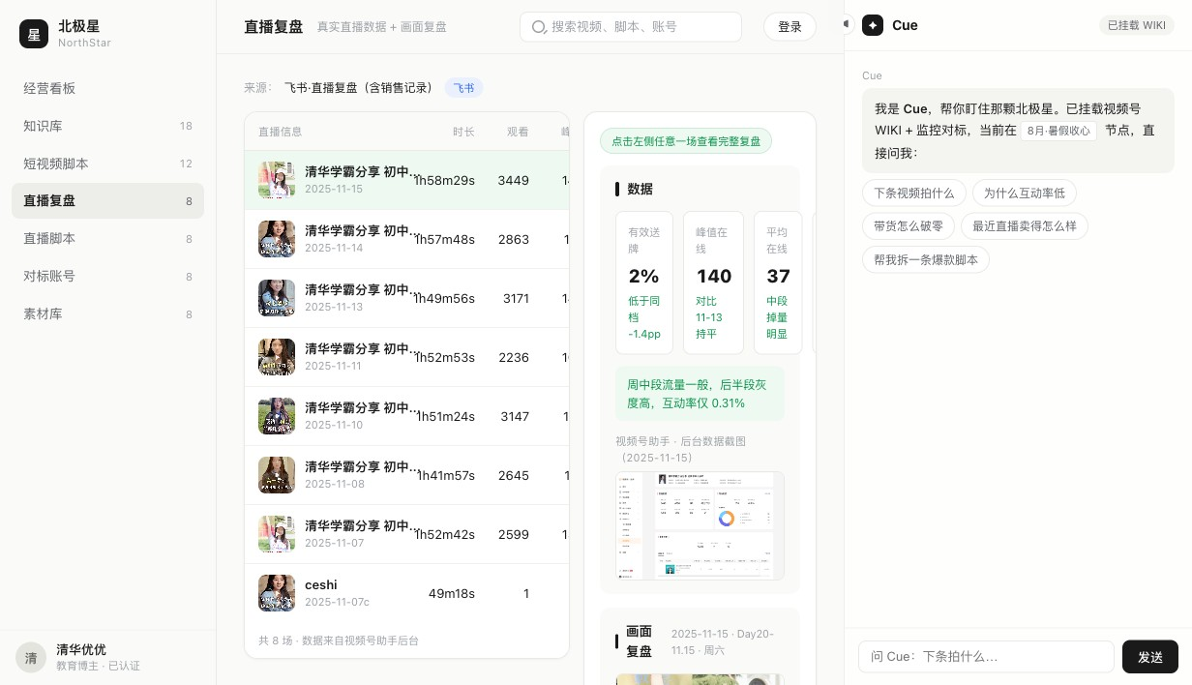
直播复盘：8 场真实场次 + 数据卡 + 视频号助手后台截图 + 画面复盘
9
北极星 NorthStar · 可交互原型

Slide 10
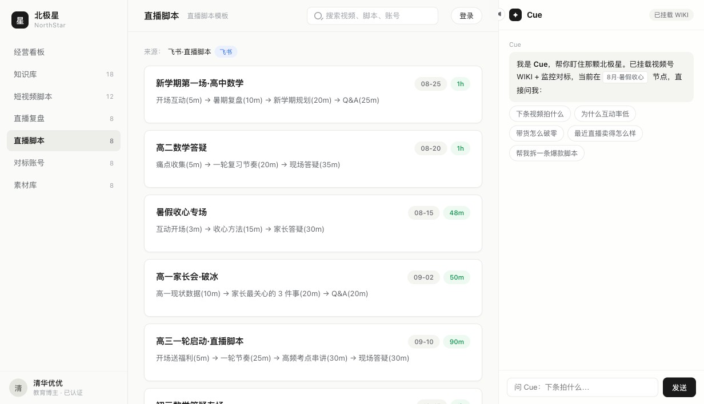
直播脚本：标准场 / 高成交场 / 节点场 三套模板
10
北极星 NorthStar · 可交互原型

Slide 11
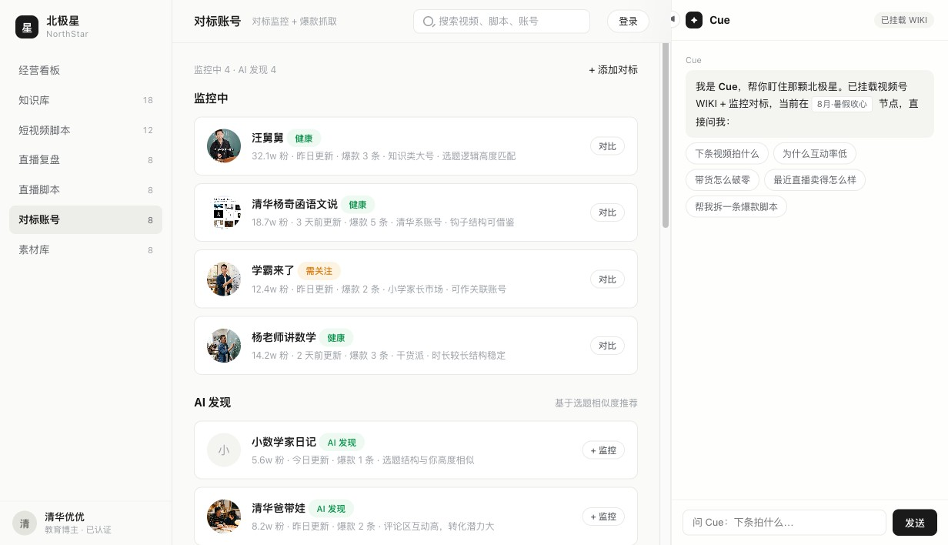
对标账号：监控中（真实头像）+ AI 发现
11
北极星 NorthStar · 可交互原型

Slide 12

爆款抓取：真实封面 + 一键拆脚本
12
北极星 NorthStar · 可交互原型

Slide 13
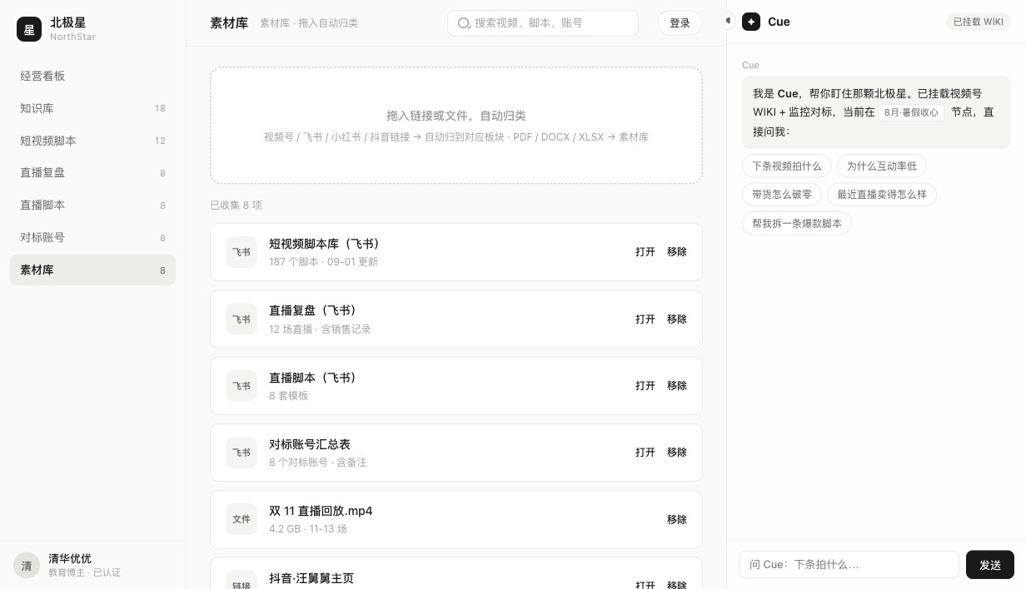
素材库：全局拖拽，链接/文件按域名自动归类
13
北极星 NorthStar · 可交互原型

Slide 14
知识库 · 四视图
14
北极星 NorthStar · 可交互原型

Slide 15
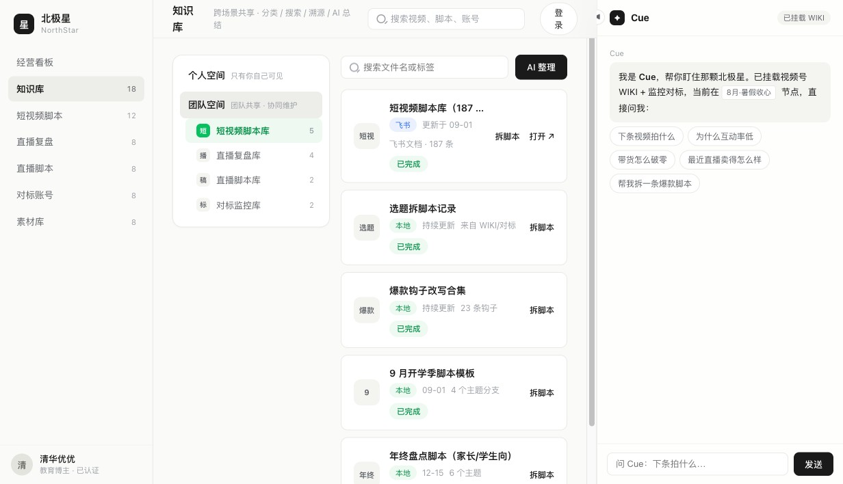
知识库：个人空间 / 团队空间 两级结构
15
北极星 NorthStar · 可交互原型

Slide 16
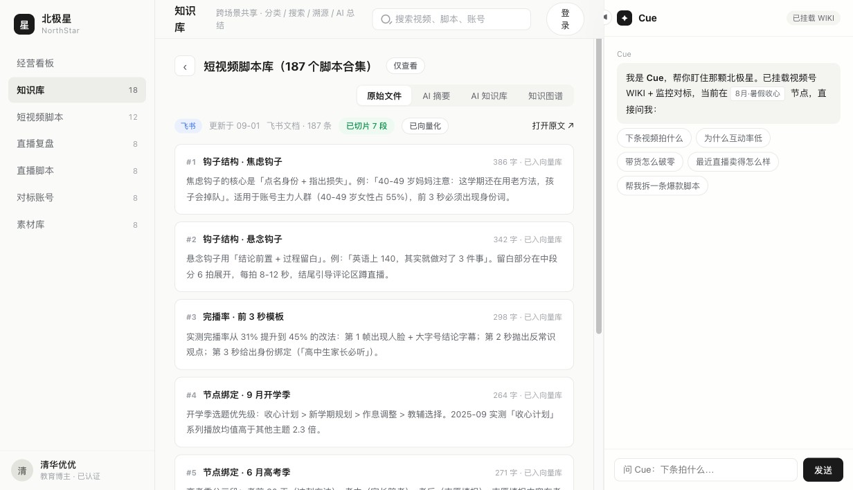
视图一 · 原始文件：chunk 切片（序号 + 字数 + 已向量化）
16
北极星 NorthStar · 可交互原型

Slide 17
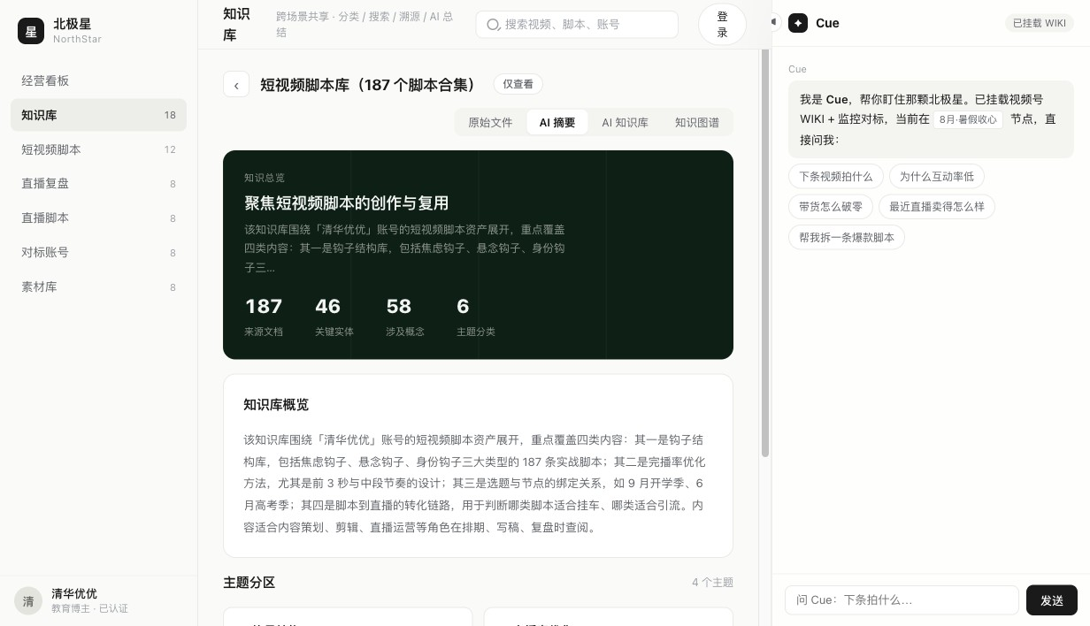
视图二 · AI 摘要：知识总览 hero + 主题分区
17
北极星 NorthStar · 可交互原型

Slide 18
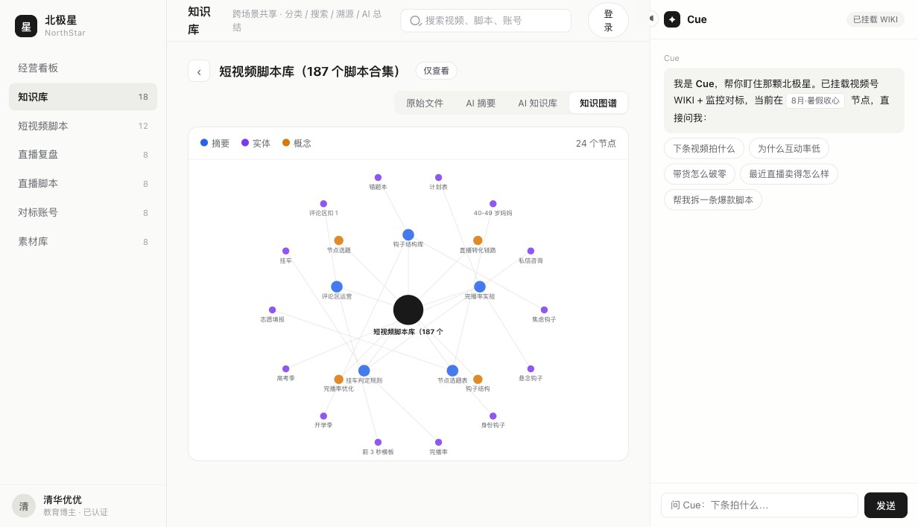
视图四 · 知识图谱：摘要 / 实体 / 概念 三层放射图
18
北极星 NorthStar · 可交互原型

Slide 19
数据流与部署
19
北极星 NorthStar · 可交互原型

Slide 20
数据流
视频号助手后台 → Playwright 扫码抓取 / CSV 导入兜底 → FastAPI + SQLite
飞书文档（脚本/复盘/直播脚本）→ tenant_token + docx API → 同步入库
9 组 REST API → Vue3 SPA；无后端时自动降级 dist 内置 data.json 快照
混元 Hunyuan 问答（.env 填 key 即通）→ Cue 引用知识库回答
20
北极星 NorthStar · 可交互原型

Slide 21
里程碑
P1 后端
P2 前端
P3 接入层
P4 UI v3
P5 部署
P6 激活
19 表 + 9 组 API + 种子数据 ✅
Vue3 七视图 ✅
登录/抓取/飞书/混元 ✅（凭证待填）
真实素材 + 知识库四视图 + 磨砂 ✅
腾讯云轻量 + 域名 + HTTPS（待执行）
混元问答 / 飞书同步（填 .env）
21
北极星 NorthStar · 可交互原型

Slide 22
总结
可交互原型已完成：7 大功能页 + 知识库四视图，全部真实素材
前后端打通，静态快照兜底，一套 dist 两种部署
PRD、部署指南已随附
下一步：买域名 + 腾讯云轻量部署上线，填 .env 激活混元与飞书
22
北极星 NorthStar · 可交互原型

